Slide 1

教学内容和目标
学生能够了解并掌握
重点词语
学生能够熟练掌握“小 那儿 椅子 下面 工作 儿子 医院 医生 爸爸”的词义和用法
（1）动词“在”
（2）疑问代词“哪儿”
语言点
（3）疑问助词“呢”(2):用于询问人或事物的位置
（4）介词“在”
（1）熟悉熟悉双音节词语的四声音节各声调搭配的声调模式，并能正确朗读。
语音
（1）熟练认读本课生词
（2）独立书写独体字“在 子 工”
汉字
（3）了解汉字的半包围结构
（4）了解偏旁“辶 、 门”所表示的意思
（1）询问或表达人或事物所处的位置
（2）询问表达动作行为发生的位置和场所
功能
（3）正确使用疑问助词“呢”询问人或事物的位置

Slide 2
HSK1 第9课 教学课堂中老师涉及的英语句子
P26. 动词“在”
“在”是动词，后边加上表示位置的词语做句子的谓语，用于指示人或者事物的位置。
“在”is a verb. When it is followed by a word of locality and acts as the predicate of a sentence, it indicates the location of somebody or something.
P27. 疑问代词“哪儿”
疑问代词“哪儿”用于疑问句中，询问人或事物的位置。
The interrogative pronoun“哪儿”is used to ask about the location of somebody or something.

Slide 3
HSK1 第9课 教学课堂中老师涉及的英语句子
P28. 介词“在”
“在”也是介词，后边加上表示位置的词语，用于介绍动作行为发生的位置。
“在”can also act as a preposition,used before a word of locality to introduce the place where an action or behavior takes place.
P29. 疑问助词“呢”(2)
疑问助词“呢”用在句末，表示疑问，用于询问人或事物的位置。
Used at the end of a sentence,the interrogative particle“呢”asks about the location of somebody or something.

Slide 4



Standard Course
HSK 1
Lesson 9

Slide 5

《HSK标准教程1--第九课》
HSK Standard Course 1 Lesson 9
dì jiǔ kè Nǐ ér zi zài nǎr gōng zuò
第九课 你儿子在哪儿工作？
Lesson 9
Where does your son work？

Slide 6

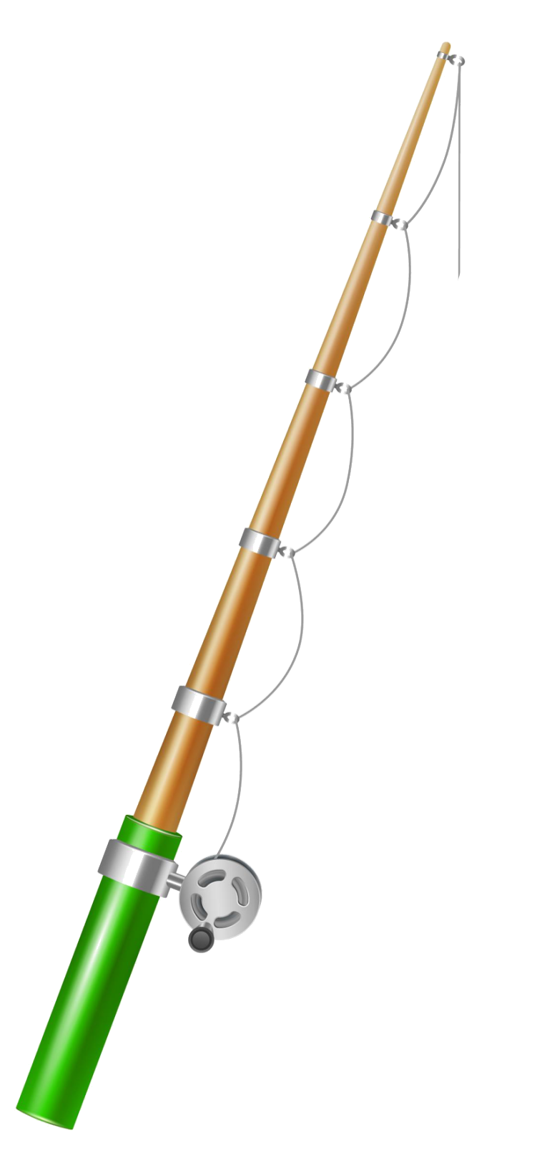









复习--生词
Review Words
块
茶
下午
喝
米饭
想
吃

Slide 7
复习--生词
Review Words
钱
这
多少
个
商店
杯子
买
那

Slide 8
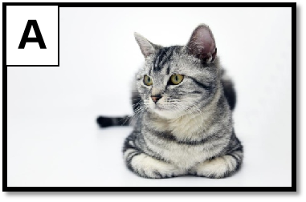
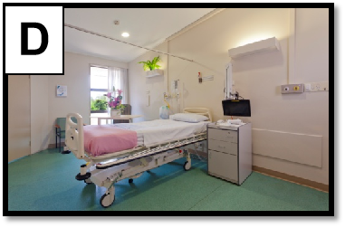
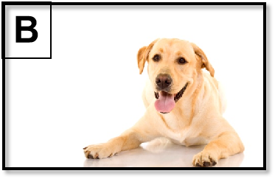

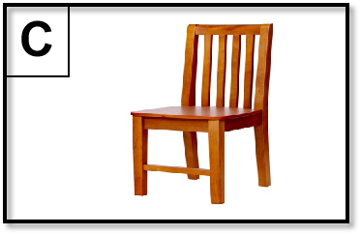

热身
warm-up
yǐ zi
椅 子
bà bɑ
爸 爸
yī shenɡ
医 生
ɡǒu
狗
yī yuàn
医 院
māo
猫

Slide 9
热身
warm-up
yǐ zi
椅 子
bà bɑ
爸 爸
yī shenɡ
医 生
ɡǒu
狗
yī yuàn
医 院

Slide 10
热身
warm-up
yǐ zi
椅 子
bà bɑ
爸 爸
yī shenɡ
医 生
yī yuàn
医 院

Slide 11
热身
warm-up
bà bɑ
爸 爸
yī shenɡ
医 生
yī yuàn
医 院

Slide 12
热身
warm-up
bà bɑ
爸 爸
yī shenɡ
医 生

Slide 13
热身
warm-up
bà bɑ
爸 爸

Slide 14


生词
New Words
xiào
zài
māo
小
little
猫
cat
在
at
nàr
gǒu
yǐ zi
那儿
there
狗
dog
椅子
chair

Slide 15
生词
New Words
xià miàn
gōng zuò
nǎr
下面
below
哪儿
where
工作
work
ér zi
yī yuàn
yī shenɡ
bà bɑ
儿 子
son
医 院hospital
医 生
doctor
爸 爸
dad

Slide 16

练一练
Practise
xià miàn
gōng zuò
yī yuàn
下面
工作
医 院
bà bɑ
xiào
zài
爸 爸
小
在

Slide 17
练一练
Practise
nàr
gǒu
yǐ zi
那儿
狗
椅子
māo
nǎr
ér zi
yī shenɡ
猫
哪儿
儿 子
医 生

Slide 18

生词拓展
New Word Expansion
小学生-小朋友
xiào
小商店-小杯子
小
小猫-小狗
nàr
这儿--哪儿
那儿

Slide 19
生词拓展
New Word Expansion
yǐ zi
一把椅子
椅子
椅子下面
xià miàn
下面
书下面

Slide 20
生词拓展
New Word Expansion
你的工作
李月的工作
gōng zuò
李月的工作是老师
工作
不工作
你妈妈工作吗？
我妈妈不工作。

Slide 21
生词拓展
New Word Expansion
一个儿子
ér zi
你儿子-他儿子
儿子
女儿
去医院
yī yuàn
你去哪儿？
医院
我去医院。

Slide 22
生词拓展
New Word Expansion
是医生
yī shenɡ
他是医生
医生
李老师的儿子是医生。
你爸爸-我爸爸
bà bɑ
我朋友的爸爸是医生。
爸爸
妈妈

Slide 23
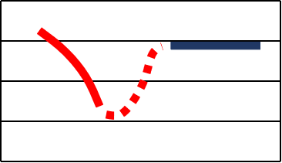
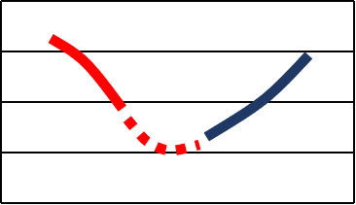
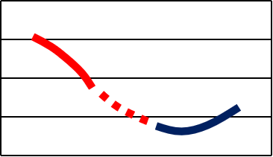
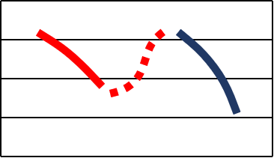
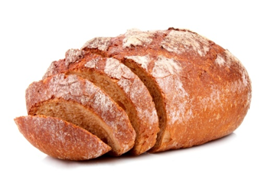
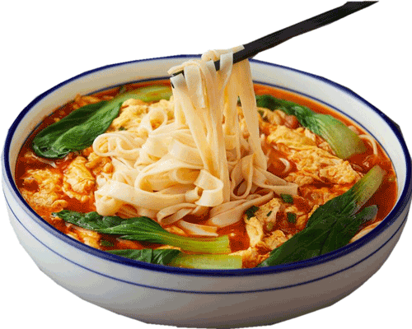
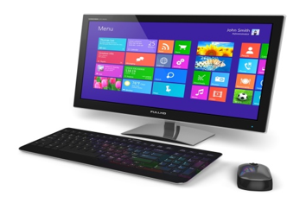

拼音：双音节词语的声调搭配（4）
Pinyin: Tone Collocation in Disyllabic Words(3)
miàn bāo 面 包
miàn tiáo
面 条
diàn nǎo
电 脑
diàn huà
电 话

Slide 24





练一练
Practise
lù rén
lù yīn
bài nián
bàn tiān

Slide 25


练一练
Practise
dà shǐ
dàn shì
bù liáng
hù xiāng

Slide 26
语言点 1：动词“在”
Language Point 1： The Verb“在”
主语+(不)在+地点/方位词语。
Subject | Predicate
 | 在 | Word of Locality /Direction
wǒ péng yǒu 我朋友 | zài 在 | xué xiào 学 校。
wǒ mā ma 我妈妈 | zài 在 | jiā 家。
xiǎo gǒu 小狗 | zài 在 | yǐ zi xià miàn 椅子下面。

Slide 27
语言点 2：疑问代词“哪儿”
Language Point 2： The Interrogative Pronoun“哪儿”
主语+在+哪儿？
Subject | 在 | 哪儿
wǒ de bēi zi 我的杯子 | zài 在 | nǎr 哪儿？
nǐ de zhōng guó péng yǒu 你的中国朋友 | zài 在 | nǎr 哪儿？
xiǎo māo 小猫 | zài 在 | nǎr 哪儿？

Slide 28
语言点 3：介词“在”
Language Point 3： The Preposition“在”
主语+在+地点/方位词语+动词。
Subject | Predicate
 | 在 | Word of Locality /Direction | Verb
wǒ 我 | zài 在 | péng yǒu jiā 朋 友 家 | hē chá 喝 茶。
tā men 他们 | zài 在 | xué xiào 学 校 | kàn shū 看 书。
wǒ ér zi 我儿子 | zài 在 | yī yuàn 医 院 | gōng zuò 工 作。

Slide 29
语言点 4：疑问助词“呢”（2）
Language Point 4： The Interrogative Particle“呢”（2）
主语+在+哪儿+呢？
主语+呢？
For examples
wǒ de xiǎo māo ne 我的小猫呢？
wǒ de bēi zi ne 我的杯子呢？
tā zài nǎr ne 他在哪儿呢？

Slide 30

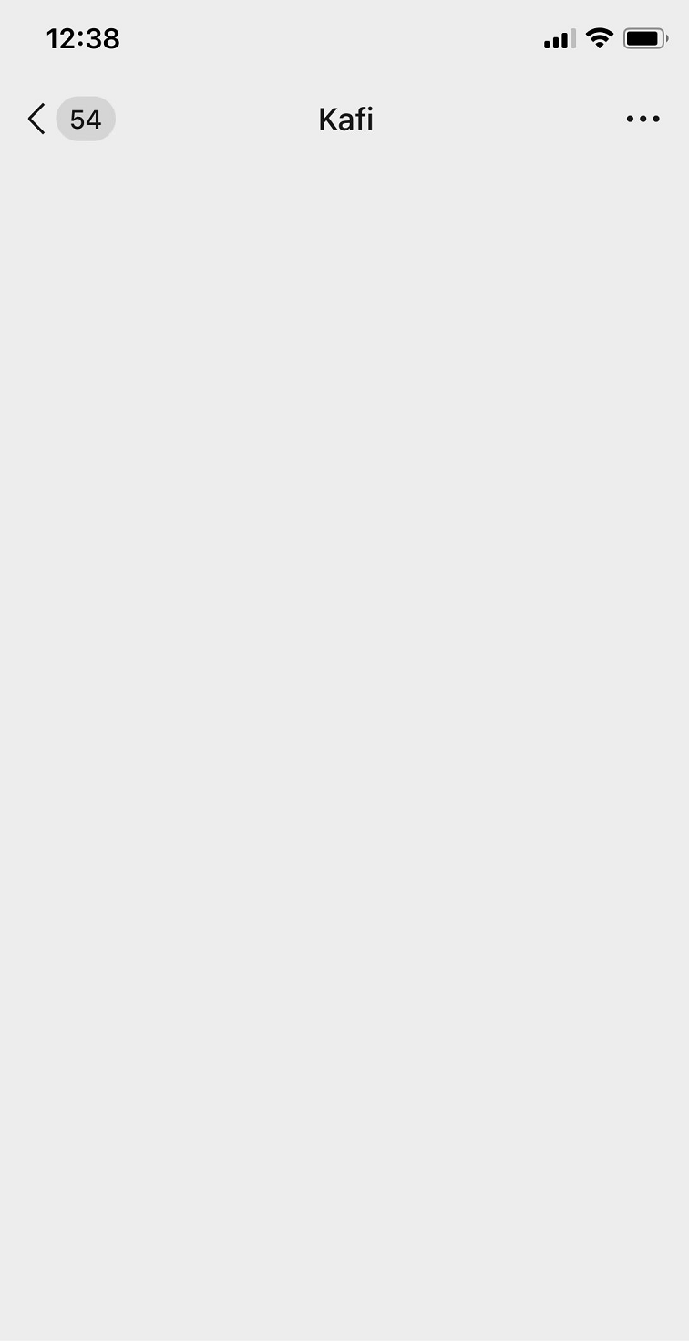

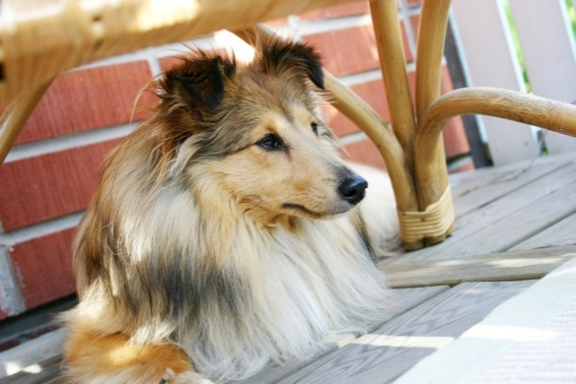
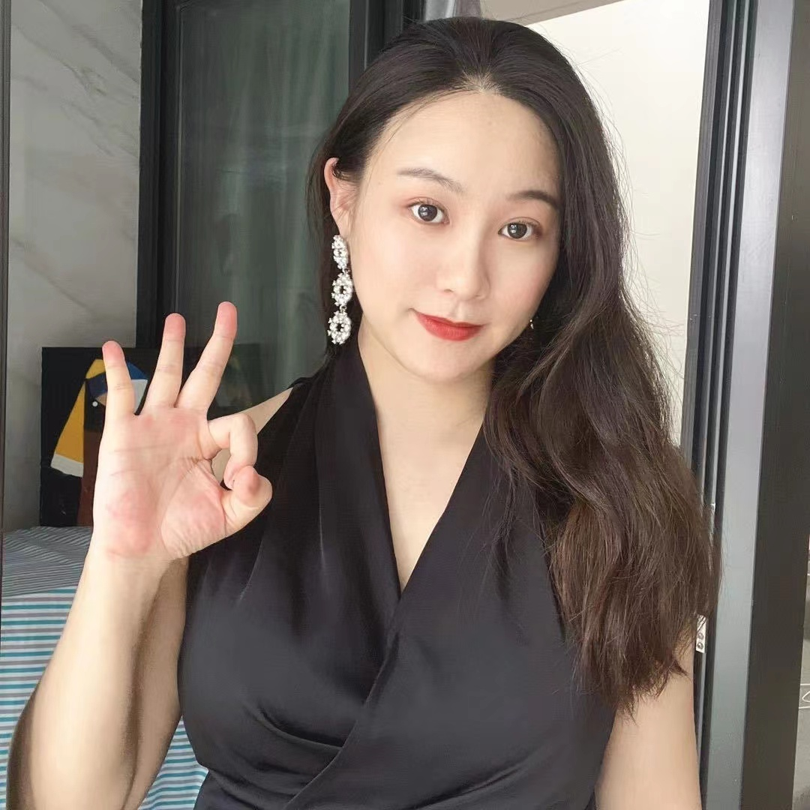

课文 1：在家
Text 1 At home
Arimy
Xiǎomāo zài nǎr?
小猫在哪儿？
Xiǎomāo zài nàr.
小猫在那儿。
Xiǎoɡǒu zài nǎr?
小狗在哪儿？
Xiǎoɡǒu zài yǐzi xiàmiàn.
小狗在椅子下面。

Slide 31




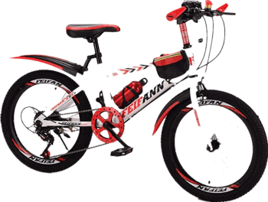
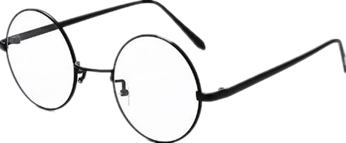

词语拓展
Word expansion
shū bāo
书 包
bǐ
笔
shǒu jī手 机
yǎn jìng
眼镜
qián bāo
钱包
zì xíng chē
自行车

Slide 32
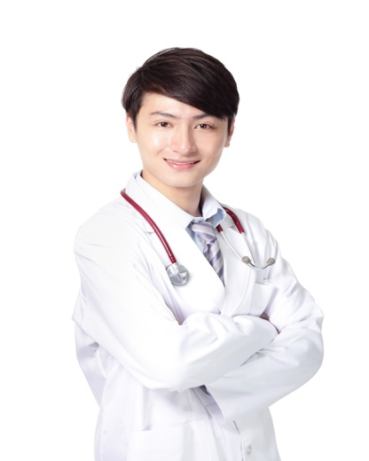
课文 2：在车站
Text 2 At the railway station
Arimy
Nǐ zài nǎr ɡōnɡzuò?
你在哪儿工作？
Wǒ zài xuéxiào ɡōnɡzuò.
我在学校工作。
Nǐ érzi zài nǎr ɡōnɡzuò?
你儿子在哪儿工作？
Wǒ érzi zài yīyuàn ɡōnɡzuò,tā shì yīshēnɡ.我儿子在医院工作，他是医生。

Slide 33

课文 3：打电话
Text 3 On the phone
Arimy
Nǐ bàbɑ zài jiā mɑ?
你爸爸在家吗？
Bú zài jiā.
不在家。
Tā zài nǎr ne?
他在哪儿呢？
Tā zài yīyuàn.
他在医院。

Slide 34
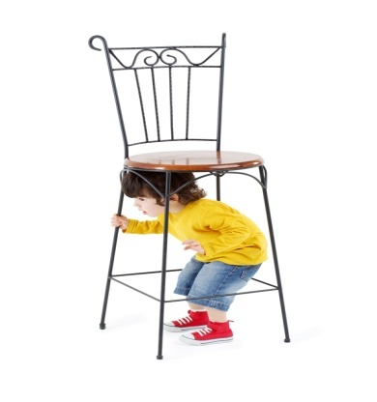



练一练
用本课新学的语言点和词语描述图片
Practise
Describe the pictures using the newly-learned language points and words.
èr zi zài yǐ zi
儿子在椅子
下面
wǒ mā ma shì
我妈妈是
医生

Slide 35
汉字
Chinese characters
zài
zǐ
gōng

Slide 36
汉字的结构（4）
Structure of Characters(4)
结构 Structure | 例字 Example Characters | 图解 Illustrations
半包围结构 half-enclosure | 店 diàn store 习 xí to study 这 zhè this 同 tónɡ same 凶 xiōnɡ fierce 医 yī doctor
店
习
这
同
凶
医

Slide 37
汉字偏旁“ 辶 ”和“ 门 ”
Chinese Radicals“ 辶”and“ 门”
偏旁 Radicals | 解释 Explanation | 例字 Example Characters
 | 走之旁，一般和走路有关系。 The radical“ 辶”is usually related to”walking” . | zhè this sònɡ to send
 | 门字旁，一般和房间、房门有关系。 The radical“ 门 ”is usually related to a room or a door. | wèn to ask jiān a measure word for rooms

Slide 38




《HSK标准教程1--第九课》
HSK Standard Course 1 Lesson 9
再见 Bye
再见

